Slide 1


Arithmetic coding
Студентка 2 курса
Безрукова Анастасия Леонидовна
Б9121-09.03.03 ПИКД
2023

Slide 2
Введение
Арифметическое кодирование — один из алгоритмов энтропийного сжатия.
В начале работы алгоритма исходный интервал равен [0; 1).
По мере кодирования текста, исходный интервал уменьшается и результат кодирования представляется вещественным числом в интервале от 0 до 1.

Slide 3
Постановка задачи
Подобрать и изучить источники по теме «Арифметическое кодирование».
Описать алгоритм «Арифметическое кодирование» в форме научного доклада.
Реализовать алгоритм «Арифметическое кодирование».
Сделать анализ эффективности сжатия алгоритма «Арифметическое кодирование».

Slide 4
История
Арифметическое кодирование - один из наиболее эффективных методов сжатия данных.
Основная идея арифметического кодирования была сформулирована Элайесом еще в начале 60-х годов.
Практическая реализация этой идеи была сделана независимо Риссаненом и Паско в 1976 г.

Slide 5
Пример кодирования
Выполним кодирование слова «CEBA».
Составим таблицу интервалов для символов входного сообщения, указав в ней вероятности символов.

Slide 6
Таблица вероятностей и интервалов
Символ алфавита | Вероятность символа | Интервал для символа (границы)
 |  | Low | High
A | ¼=0,25 | 0 | 0,25
B | ¼=0,25 | 0,25 | 0,5
C | ¼=0,25 | 0,5 | 0,75
E | ¼=0,25 | 0,75 | 1

Slide 7
Пример кодирования
Слово «CEBA».
Начальные условия: Low=0, High=1.
Для символа “C”:
L1= Low+L[C] (High- Low) = 0+0,5(1-0) = 0,5
H1= Low+H[C] (High-Low) = 0+0,75(1-0) = 0,75
Для символа ”E”:
L2= Low+L[E] (H1- L1) = 0,5+0, 5(0,75-0,5) = 0,6875
H2= Low+H[E] (H1- L1) = 0,5+1(0,75-0,5) = 0,75
Для символа “B”:
L3= L2+L[B] (H2- L2) = 0,6875+0,25(0,75-0,6875) = 0,703125
H3= L2+H[B] (H2- L2) = 0,6875+0,5(0,75-0,6875) = 0,7185
Для символа “A”:
L4 = L3+ L[A] (H3- L3) = 0,703125+0(0,71875-0,703125) = 0,703125
H4= L3+H[A] (H3- L3) = 0,703125+0,25(0,71875-0,703125) = 0,7070312
Таким образом, число 0,703125 однозначно кодирует сообщение «CEBA».

Slide 8
Итоговая таблица интервалов (границ)
Символ | Нижняя граница | Верхняя граница
C | 0,5 | 0,75
E | 0,6875 | 0,75
B | 0,703125 | 0,7185
A | 0,703125 | 0,7070312

Slide 9
Декодирование
Декодирование слова «CEBA».
Конечный интервал (0,703125; 0,7070312), который получился после кодирования, принадлежит символу «C».
После определения первого символа интервал равен значениям границ «C» - (0,5; 0,75), в него входит интервал для буквы «E», который получился после кодирования. Следовательно были декодированы первые два символа «C» и «E».
По такой же аналогии расшифровываются остальные символы.

Slide 10
Реализация
Реализация алгоритма состоит из 4 функций (get_number (), get_code (), coding (), decoding ()), а также главной функции main (), где, собственно, и вызываются функции.
get_number () – возвращает символы и их вероятности, которые программа получает на ввод с клавиатуры.
get_code () – получает на ввод длину кодируемого текста, чтобы программа знала, когда ей остановиться и получает на ввод сам текст, который нам нужно закодировать.
coding () – выполняет само кодирование текста, который введён.
decoding () – выполняет декодирование нашего сообщения.
main () – отвечает за вызов всех функций.

Slide 11
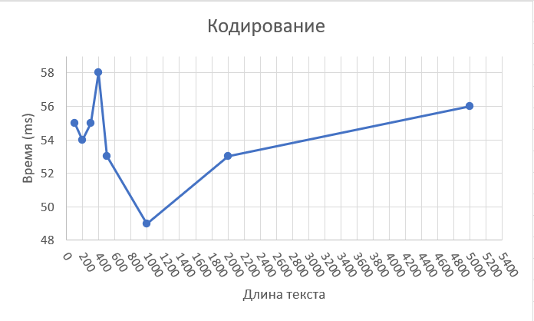
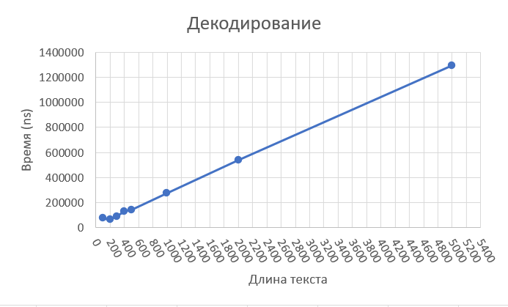
Анализ времени выполнения кодирования
Рисунок 1 – время выполнения кодирования
Рисунок 2 – время выполнения декодирования

Slide 12
Заключение
Результат изучения алгоритма «Арифметическое кодирование» представлено на GitHub (bezzzna/Arithmetic_Coding (github.com)):
Научный доклад по теме «Арифметическое кодирование»
Код реализации алгоритма «Арифметическое кодирование»
Файлы для ручного тестирования кода
Язык программирования: C++
Строк кода: 149
Строк кода с учётом измерения времени выполнения: 172

